Slide 1
Team Web
Tuần 1

Slide 2
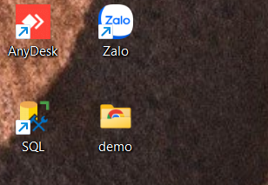
Tạo file
Tạo 1 foder chứa file

Slide 3
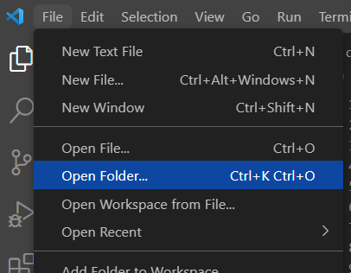
Tạo file
Chọn foder đã tạo bằng cách chọn File trong VSCode ->
Open Foder

Slide 4
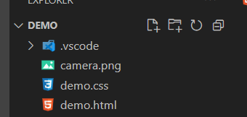
Tạo file
Tạo file với tên + đuôi “.html”
Vd: demo.html

Slide 5
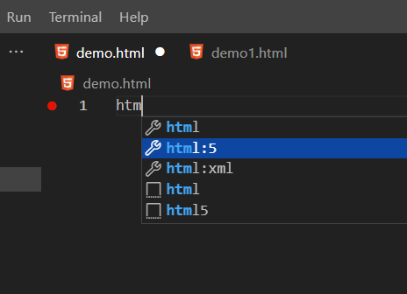
Code
Thường thì a chọn html:5 nên cứ code theo thôi , a cũng không biết nói sao nữa
Gõ html:5 xong enter

Slide 6
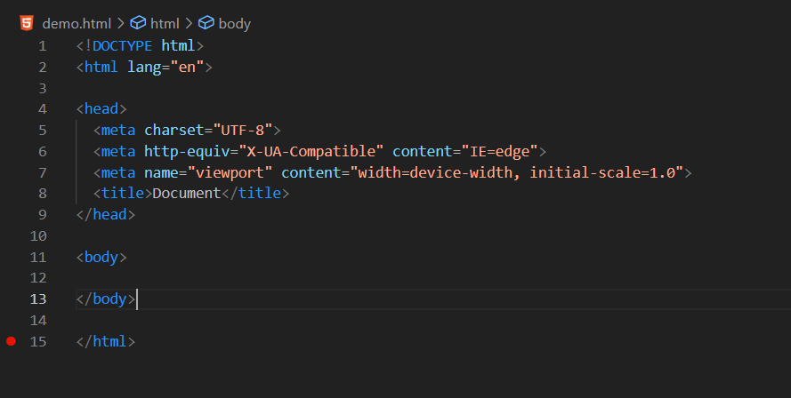
Giới thiệu
Đây là nơi mình sẽ code

Slide 7
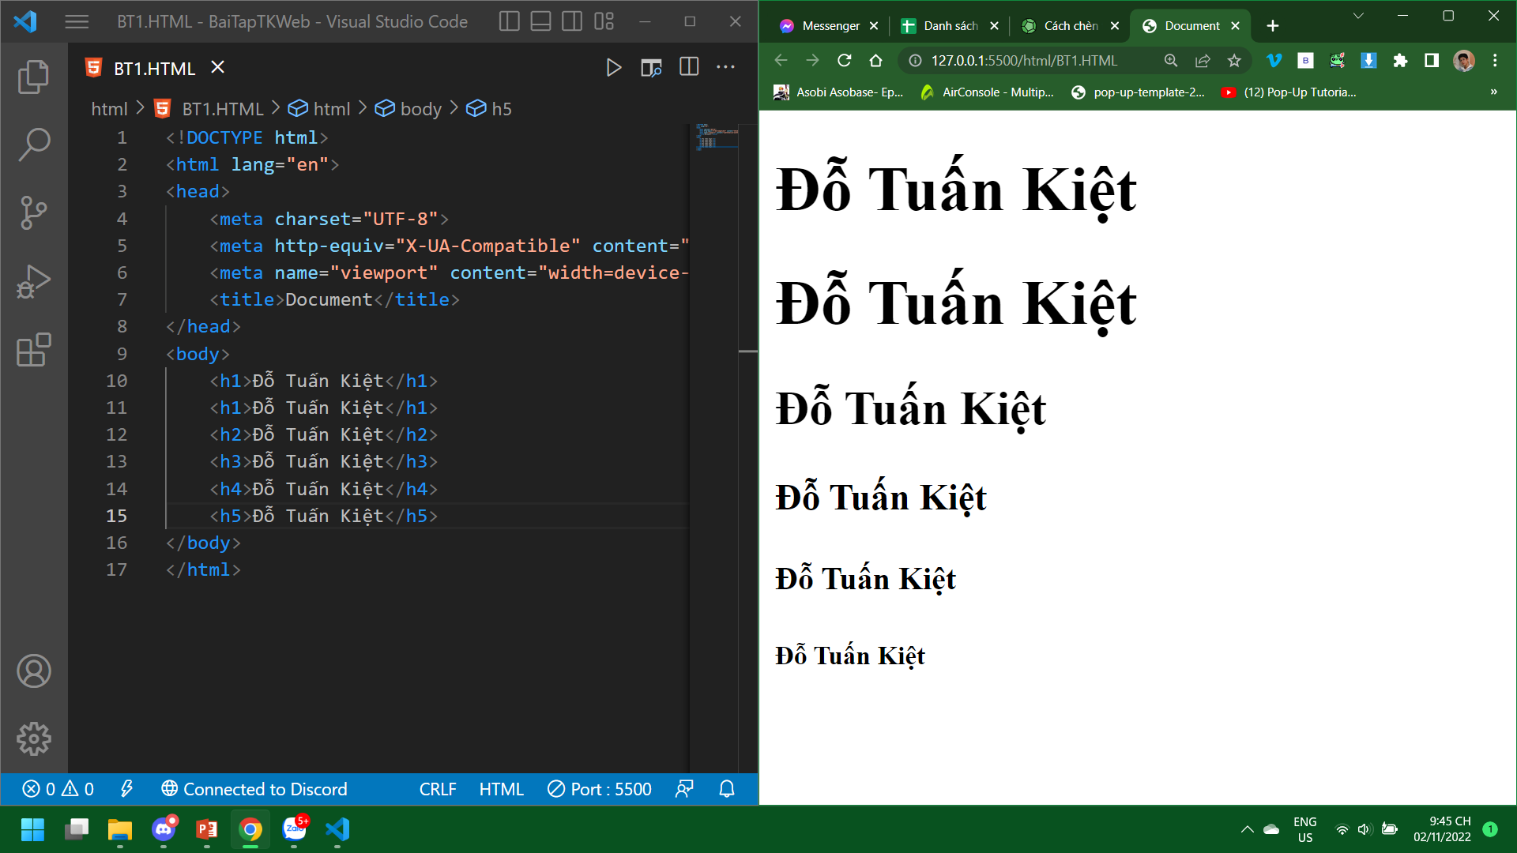
Tiêu đề
Đây là cách thẻ để code tiêu đề của 1 mục nào đó

Slide 8
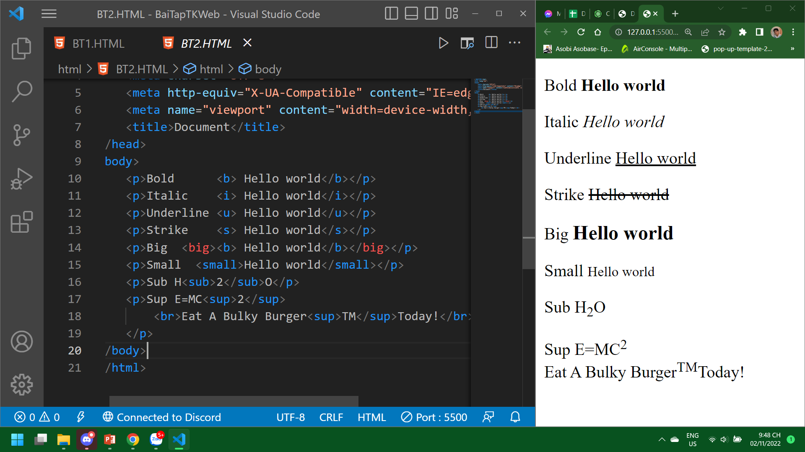
Các loại thẻ định dạng khác

Slide 9
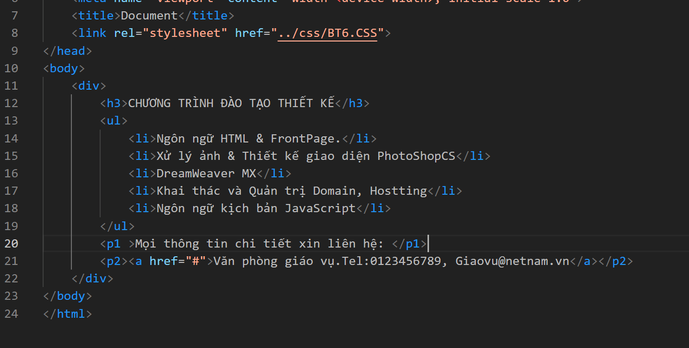
Thẻ ul li
Các thẻ li chứa trong thẻ ul sẽ cho giao diện là các dòng cách đều nhau và định dạng là dấu chấm phía trước

Slide 10

Giao diện

Slide 11
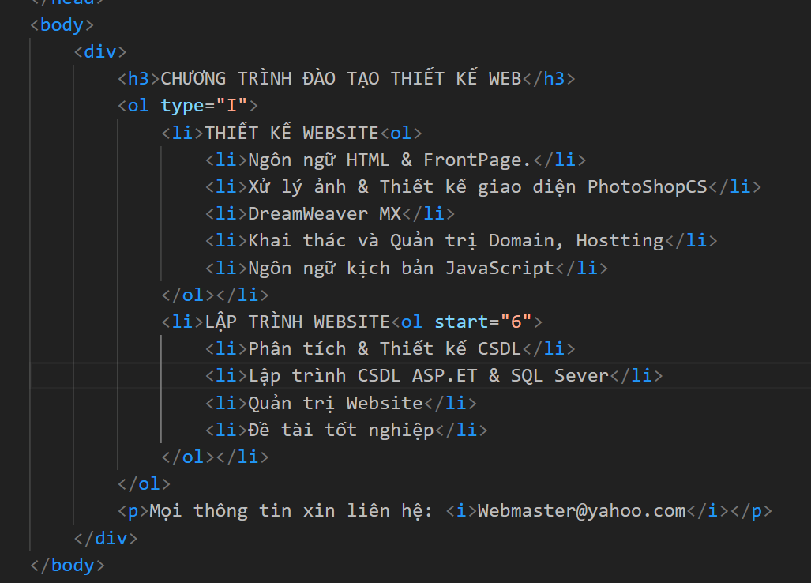
Thẻ ol li
Tương tự như ul
Định dạng ol thì nó sẽ định dạng theo số

Slide 12
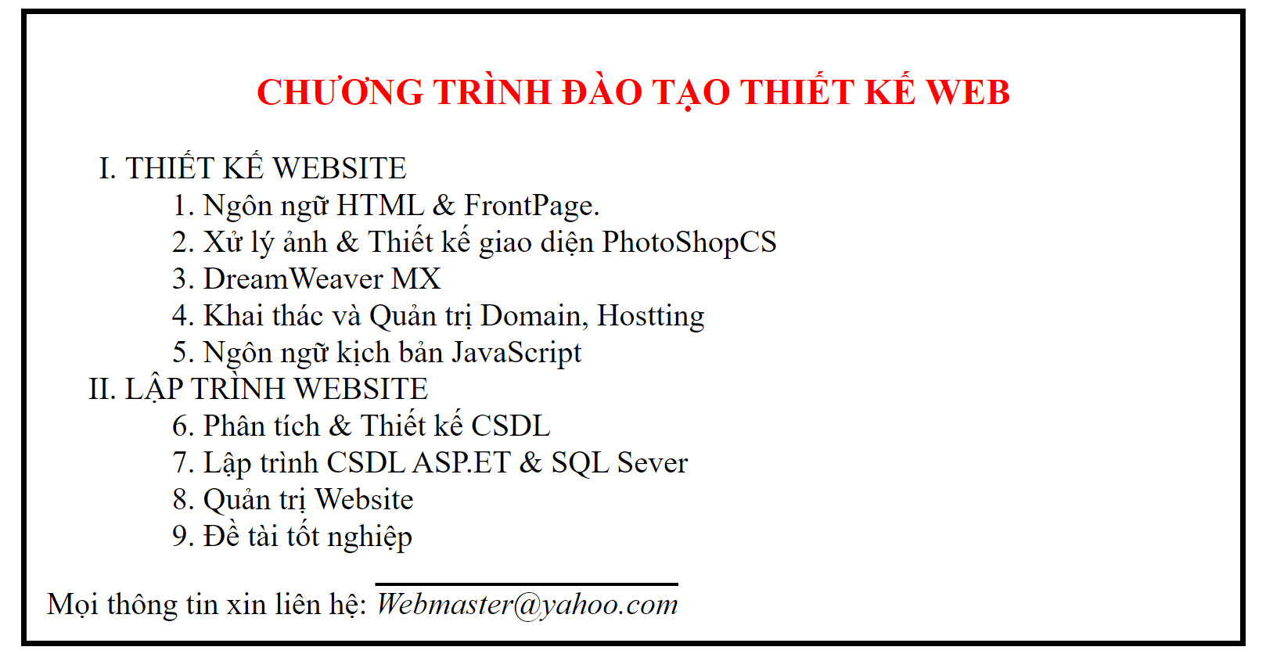
Giao diện

Slide 13

Thẻ a
Ở href=“ trong đây sẽ điền link của 1 file trong máy hoặc là 1 link web bất kì đều đc“

